Slide 1







니 이모를 찾아서
만든이
송정현, 정예린, 박건영, 강태윤

Slide 2



목차
게임 소개
맡은 역할
게임 속 등장인물
소감

Slide 3

게임 소개
컨셉 : 병맛
스토리 : 빵을 입에 물고 지각 이러면서 가다가
누구랑 부딪혀서 중심을 못 잡고 어영부영하다가
트럭에 치였는데 알고 보니 백화점에서 방탈출을
하는 게임

Slide 4
맡은 역할
송정현 : 병맛컨셉에 맞게 애들 얼굴사진을 편집하여 디자인을 하였다.
정예린 : 디자인, 화면코딩, 기술코딩 등등 핵심을 당담하였다.
박건영 : 로그인, 랭킹, 기능을 당담하였다.
강태윤 : PPT 를 만들었다.

Slide 5

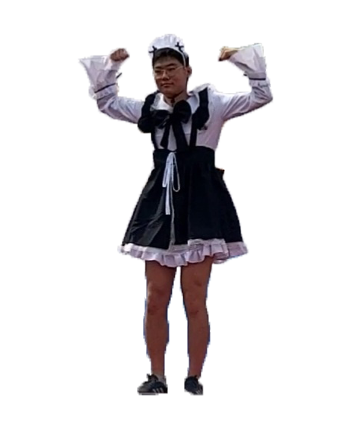
유성준
주로 나오는
캐릭터중 하나

Slide 6


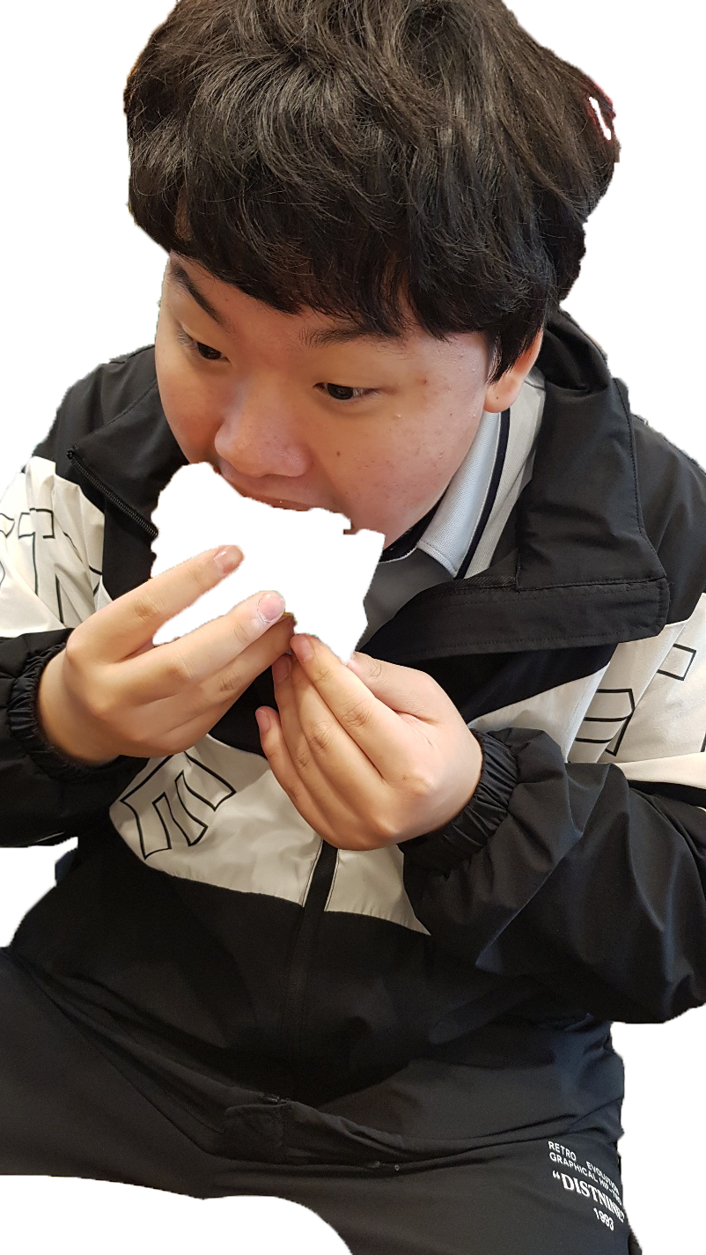
김동건
유성준과 같이 주로 나오는
캐릭터중 하나

Slide 7
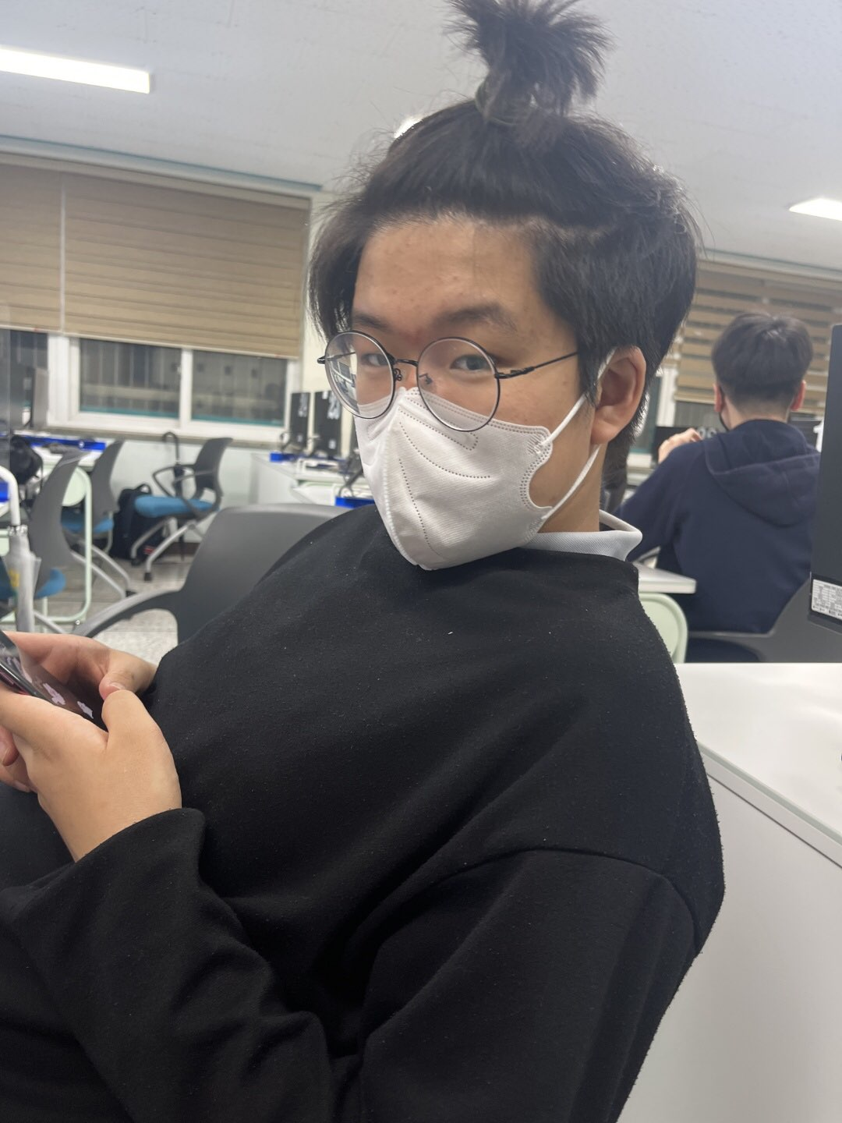
박건영
가끔 등장하는 인물

Slide 8
소감
송정현 : 기한이 짧아서 좀 더 구체적으로 만들 수 없어서 아쉬웠지만 재미있었다.
정예린 : 시간이 2주라 처음 계획한데로 되지 않아 아쉽지만 나름 재밌게 했던 것 같다.
박건영 : 2주간 팀 프로젝트를 하며 같이 의견을 내며 협력하면서 새로운 경험을 하게 되어 유익하였지만 짧은 시간과 실력 편차가 아쉬웠다.
강태윤 : 실력이 너무 부족해서 잘 하지 못해서 아쉬웠다.

